Slide 1
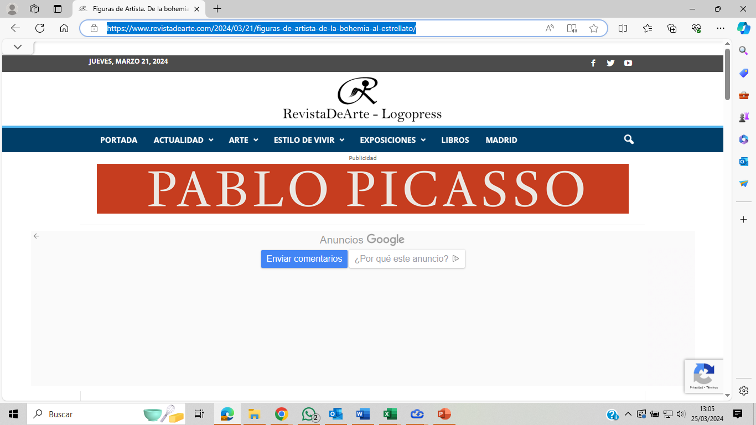
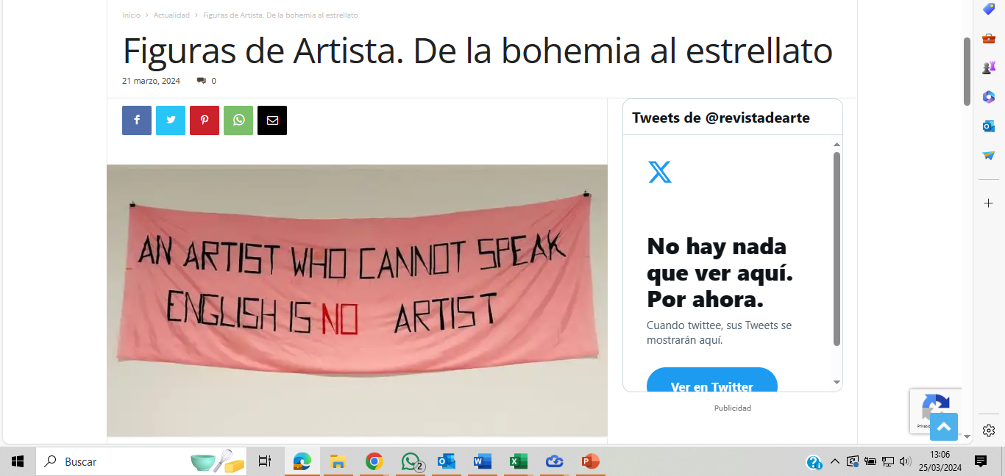
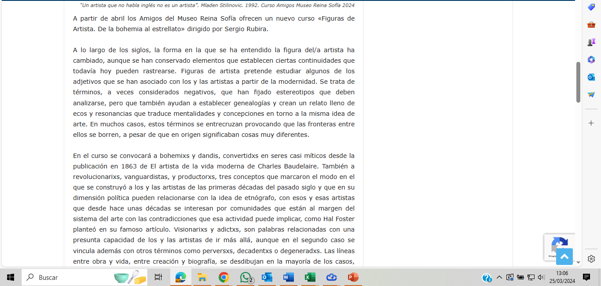
Figuras de Artista. De la bohemia al estrellato - Revista de Arte - Logopress

Slide 2
